Slide 1
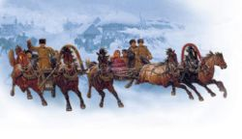
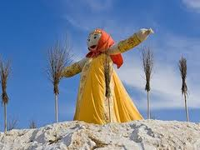
Масленица.
Авторы : ученицы 5 «Б» класса
ГБОУ СОШ № 901
Бурлова Полина, Мусаева Мария, Секирина Кристина и Секирина Елизавета, 4 «А» класс.
Руководители:
Романова О.А., Ловчикова Е.Б.

Slide 2
Цели и задачи исследования
Познакомиться с народным праздником Масленицы, с его историей и традициями.
Возрождение интереса к обрядовым русским праздникам.
Научиться готовить традиционное обрядовое блюдо Масленицы – блины.

Slide 3
Краткая справка
Масленица – народно-православный праздник с языческими корнями.
Значение – заговенье на Великий пост, проводы зимы и встреча весны.
Отмечается восточными славянами в период с мясопустной субботы по Прощеное воскресенье.

Slide 4
Краткая справка
В 2013 году отмечалась с 11 по 17 марта.
Главные атрибуты народного празднования Масленицы в России: пекут блины, ходят в гости, катаются на санях и санках, рядятся, сжигают чучело Масленицы.

Slide 5
История празднования Масленицы
История возникновения Масленицы уходит своими корнями в глубокую древность.
Масленица – древний славянский праздник, дошедший до нас от языческой культуры, сохранившийся и после принятия христианства. Считают, что первоначально она была связана с днем весеннего солнцеворота (равноденствия).

Slide 6
Традиции празднования Масленицы
Главной героиней праздника была Масленица, воплощенная в чучеле.
Чучело Масленицы являлось в представлении древних славян средоточием плодородия и плодовитости и ритуалы его проводов должны были сообщить это плодородие земле: чучело сжигали, а пепел от чучела раскидывали по полям.

Slide 7
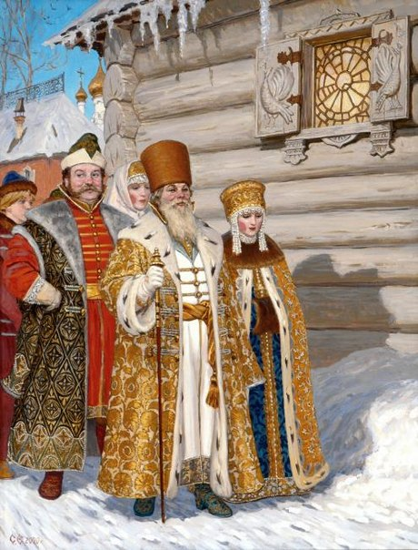
Традиции празднования Масленицы
Масленица – это еще и семейный праздник. Весна олицетворяет начало новой жизни, продолжение рода. Поэтому раньше особо чтили и поздравляли молодых людей, вступивших в брак в прошлом году.

Slide 8
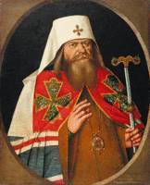
Отношение церкви к празднику Масленицы
Церковь не всегда одобрительно относилась к празднованию Масленицы, а патриарх Адриан хотел уничтожить этот «бесовский праздник», но не успел, однако сократил время его празднования с 14 дней до 8.

Slide 9
Отношение церкви к празднику Масленицы
Празднование Масленицы было перенесено со дня весеннего равноденствия на последнюю неделю перед Великим постом, и по церковному уставу, эта неделя получила название Сырной седмицы.

Slide 10
Отношение церкви к празднику Масленицы
В православной церкви считается, что смысл Сырной седмицы – примирение с ближними, прощение обид, подготовка к Великому посту – время, которое нужно посвятить доброму общению с ближними, родными, друзьями, благотворению.

Slide 11
Празднование Масленицы
Вся неделя делится на два периода: Узкая Масленица и Широкая Масленица.
Узкая Масленица – первые три дня, в это время можно было заниматься хозяйственными работами. А с четверга все работы прекращались и начиналась Широкая Масленица.
В народе каждый день Масленицы имеет свое название.

Slide 12
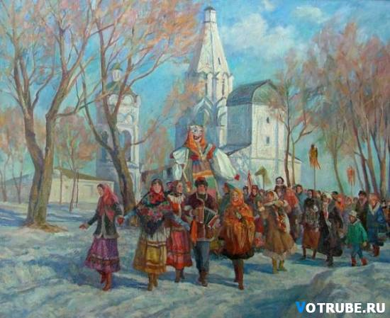
Понедельник - встреча

Slide 13
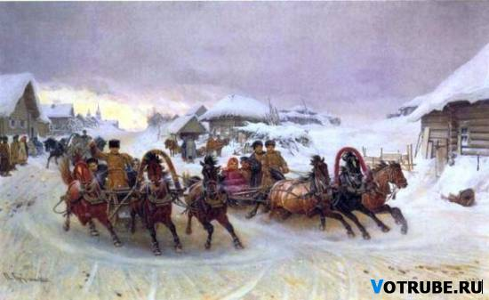
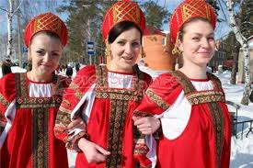
Вторник - заигрыш

Slide 14
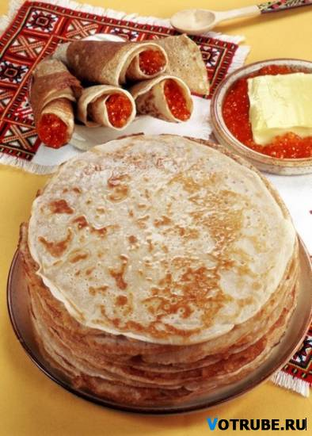
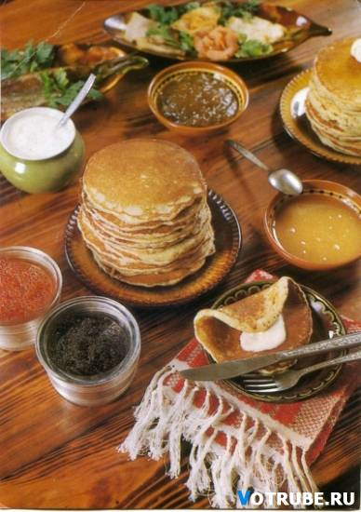
Среда - лакомки

Slide 15
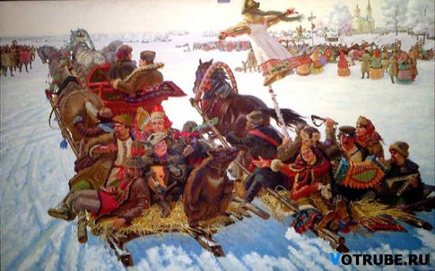
Четверг - разгул

Slide 16
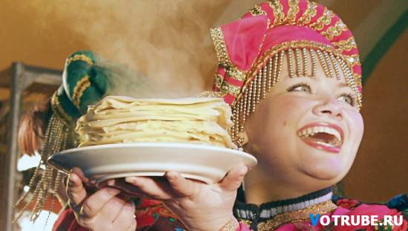
Пятница – тещины вечерки

Slide 17
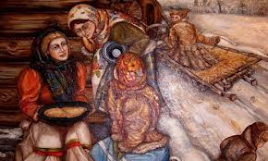
Суббота – золовкины посиделки

Slide 18
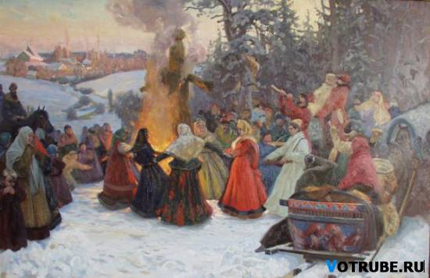
Прощеное воскресенье

Slide 19
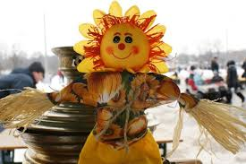
Поговорки о масленице:
Без блина не масляна.
Не житье, а Масленица.
На горах покататься, в блинах поваляться.
Масленица объедуха, деньгам приберуха.

Slide 20
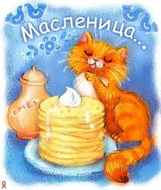
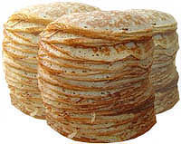
Поговорки о масленице:
Хоть все с себя заложить, а Масленицу проводить.
Не все коту Масленица, а будет и великий пост.

Slide 21
Масленица в произведениях искусства
К традициям празднования Масленицы часто обращались художники и писатели, изображая их в своих произведениях.

Slide 22
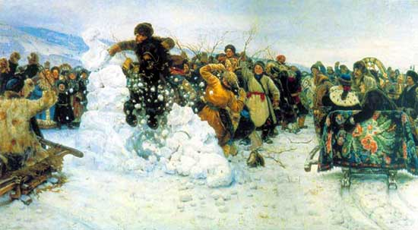
Масленица в произведениях искусства
В.И.Суриков «Взятие снежного городка».

Slide 23
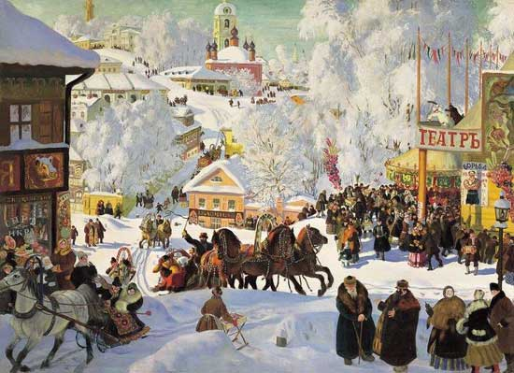
Масленица в произведениях искусства
Б. Кустодиев «Масленица»,1919г.

Slide 24
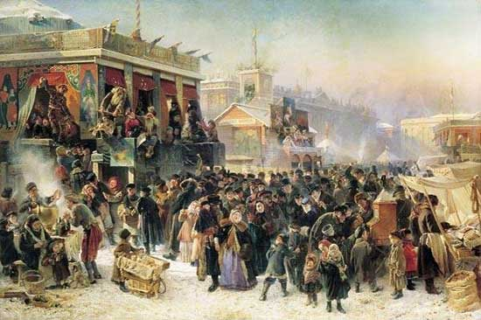
Масленица в произведениях искусства
К. Е. Маковский "Народное гуляние во время Масленицы на Адмиралтейской площади в Петербурге" 1869 г.

Slide 25
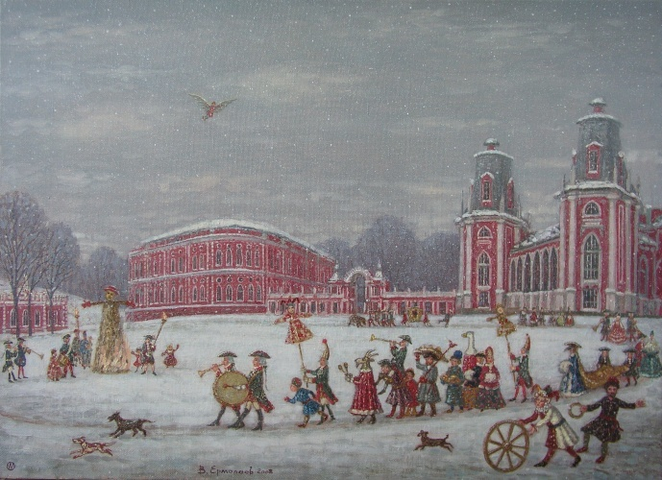
Масленица в произведениях искусства
Ермолаев В.Ю. «Масленица в Царицыно»,2008.

Slide 26
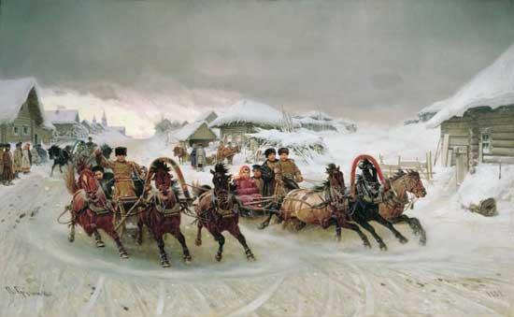
Масленица в произведениях искусства
Семен Кожин «Масленица. Проводы».
Россия, ХVII век.

Slide 27
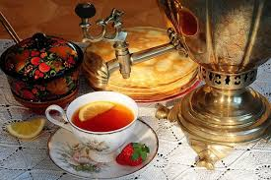
Масленица в произведениях искусства
Они хранили в жизни мирной
Привычки милой старины;
У них на масленице жирной
Водились русские блины.
А. С. Пушкин
«Евгений Онегин»

Slide 28
Блины
Блины считаются традиционно русской пищей, на Руси существовало почти 100 рецептов приготовления блинов и блинчатых пирогов.
Блины пекли на пшеничной, ржаной, гречневой, овсяной муке. Тесто для блинов можно готовить с использованием дрожжей, в этом случае они получаются более пышными.

Slide 29
Заключение
В своей работе мы узнали много нового об истории празднования Масленицы в России, познакомились с обычаями и традициями русского народа.
В процессе работы нам потребовались знания по многим предметам. Это история, технология, изобразительное искусство, МХК и музыка.

Slide 30
Источники информации
1. «Книга о вкусной и здоровой пище».
М, «Агропромиздат», 1985.
2. Ляховская Л. П. «Энциклопедия православной обрядовой кухни».
С-П, «Интерласт», 1994.
3. Соколова В.К. «Весенне-летние календарные обряды русских, украинцев и белоруссов XIX – начала XX веков».
М, «Наука», 1979.
4. Интернет.

